Slide 1
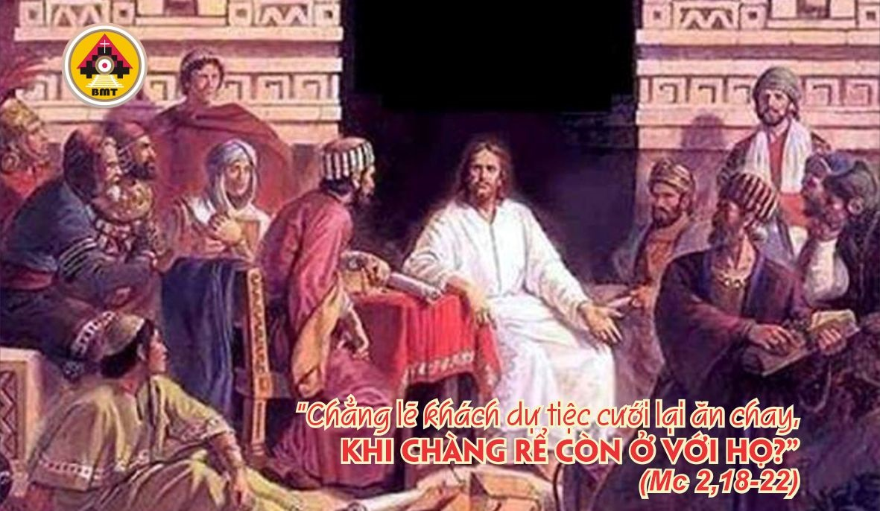

THỨ HAI TUẦN II THƯỜNG NIÊN A

Slide 2
Ca Nhập Lễ
Lạy Chúa, toàn thể địa cầu thờ lạy và ca khen Chúa, lạy Đấng Tối Cao toàn thể Đất Nước ca khen thánh danh của Ngài.

Slide 3

Bài Đọc 1: 1 Sm 15, 16-23
“Vâng lời thì tốt hơn của lễ. Chúa truất phế không cho ông làm vua nữa”.
Trích sách Sa-mu-en quyển thứ nhất.

Slide 4
Đáp Ca
Tv 49, 8-9. 16bc-17. 21 và 23.
Ai đi đường ngay thẳng, Ta chỉ cho thấy ơn Thiên Chúa cứu độ

Slide 5
Alleluia: Tv 144, 13cd
Alleluia-alleluia: – Chúa trung thành trong mọi lời Chúa phán, và thánh thiện trong mọi việc Chúa làm. – Alleluia.

Slide 6
Phúc Âm: Mc 2, 18-22

Slide 7


Slide 8

DÂNG LỄ

Slide 9
CA HIỆP LỄ
Chúa đã dọn ra cho tôi mâm cỗ, và chén rượu tôi đầy tràn chan chứa.

Slide 10
THỨ HAI TUẦN II THƯỜNG NIÊN A

